Slide 1
ChartA der Gleichstellung
Gemeinsam für eine gerechte und vielfältige Gesellschaft in Kaufbeuren

Slide 2

Was ist die Charta der Gleichstellung
Die Charta der Gleichstellung ist eine freiwillige Selbstverpflichtung
von Städten, Gemeinden und anderen Organisationen (40 Europäische Länder)
Sie setzt sich dafür ein, dass Frauen und Männer sowie alle
Menschen unabhängig von Geschlecht, Herkunft, Alter, Religion,
Behinderung oder sexueller Orientierung die gleichen Rechte
und Chancen erhalten
Besteht aus 39 Artikel, ist in verschiedene Bereiche gegliedert,
wir haben diese in 5 Handlungsfelder zusammengefasst:
→ Die politische Rolle der Kommune
→ Allgemeiner Rahmen der Gleichstellung
→ Rolle als Arbeitgeberin
→ Rolle als Dienstleisterin
→ Stadtplanung und nachhaltige Entwicklung
Neben München, Würzburg und Nürnberg sind wir die 4. Kommune in Bayern
KI-generiert

Slide 3
Kaufbeuren macht mit!
Was bisher passierte:
2021 Beirat für Gleichstellung (6 Stadtratsmitglieder, 8 Vertretungen Kaufbeurer Stadtgesellschaft)
2022 Empfehlung an Stadtrat: Beitritt zur Europäischem Charta der Gleichstellung
2022 mehrheitlicher Beschluss im Stadtrat
Wichtige Schritte zur Umsetzung:
24.11.2023 Offizielle Unterzeichnung durch Herrn Oberbürgermeister Bosse
Übermittlung an Rat der Gemeinden und Regionen Europas Deutsche Sektion
20.01.2024 Erhalt der unterzeichneten Urkunde – Aufnahme Liste Charta Städte
Verpflichtung, einen Aktionsplan, der Aktivitäten und Ressourcen diesbezüglich darlegt, zu erarbeiten

Slide 4
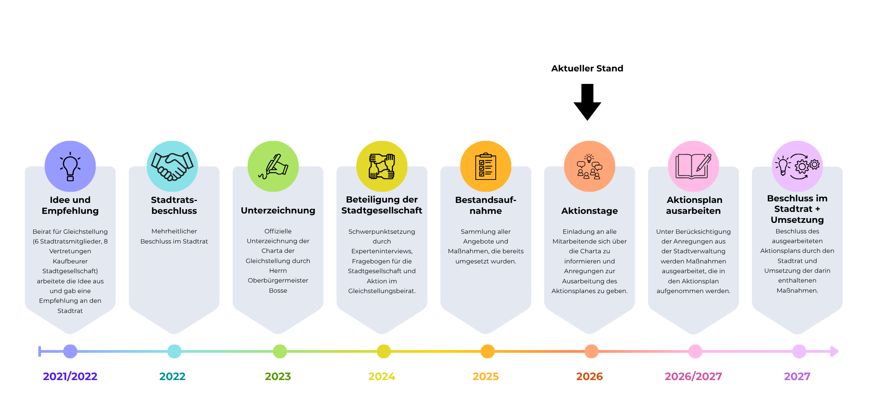
Timeline

Slide 5





Ziele der Europäischen Charta
Gleichberechtigung im Alltag fördern
Diskriminierung verhindern
Chancengleichheit in Bildung, Beruf und Politik
Vielfalt und gegenseitigen Respekt stärken
Faire Teilhabe für alle Menschen ermögliche
Bilder: KI-generiert

Slide 6
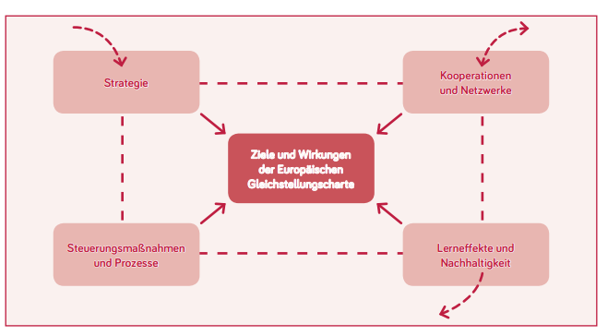
Strategie - Querschnittsaufgabe
Handelns Stolpersteine, Hindernisse, Fehlendes
Bestehende kommunale Konzepte, z.B. GL-Konzept
Zeitplanung
gemeinsames und zielorientiertes Handeln
Steuerungsmaßnahmen, Team, Beirat, ...
Bestandsanalyse: Zahlen, Daten, Fakten
Akteursanalyse, z.B. Beteiligung, wer ist mit dabei
Abb. 7: Zusammenhänge der Handlungsfaktoren (Buckenmayer-Byczek 2021)

Slide 7
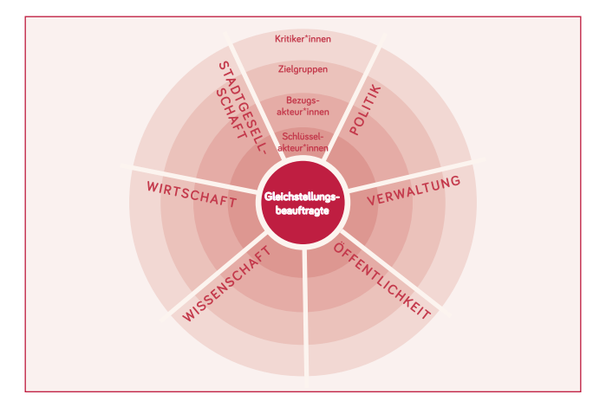
Beteiligte Akteure
Abb. 4: Akteurslandkarte (Rosul-Gajic und Buckenmayer-Byczek 2021)

Slide 8

Maßnahmen entwickeln
Kommunen können großen Einfluss auf das tägliche Leben der Bürger und Bürgerinnen nehmen, indem sie Gleichstellungsaspekte in den verschiedenen Politikfeldern systematisch mitdenken:
Hinwirken zu ausgewogene Vertretung in Beratungs- und Entscheidungsgremien
Maßnahmen gegen Diskriminierung und gegen geschlechtsspezifische Gewalt
sowie Rassismus entwickeln
Gleichstellung in ihrer Personalpolitik umzusetzen, z.B. Vereinbarkeit von Beruf
und Familie
Digitalisierung und digitale Teilhabe in der Verwaltung und Stadtgesellschaft
Bildung, lebenslanges Lernen, Beratungsmöglichkeiten, Gesundheit, Betreuung,
Inklusion
Stadt- und Verkehrsplanung, Wirtschaftliche Entwicklung, Umwelt, Klima
Nachhaltige Entwicklung für eine nachhaltige Zukunft
Bekämpfung von digitalen Gewaltakten wie Belästigung, Bedrohung, sexuellem Missbrauch
oder sexueller Ausbeutung
Regelmäßig über Fortschritte berichten, überprüfen und weiterentwickeln
KI-generiert

Slide 9





Warum ist die Charta wichtig?
Sie unterstützt eine gerechte Gesellschaft
Sie verbesserte die Zusammenarbeit und das Arbeitsklima
Sie fördert Vielfalt und Innovation
Sie stärkt die Rechte aller Menschen
Fazit:
Die Charta der Gleichstellung ist ein wichtiges Instrument, um Gleichberechtigung und Chancengleichheit zu fördern.
Sie hilft dabei, Diskriminierung abzubauen und eine offene, faire und vielfältige Gesellschaft zu schaffen
Bilder: KI-generiert

